Slide 1

Экспозиционно-выставочный комплекс
Вселенная воды

Slide 2

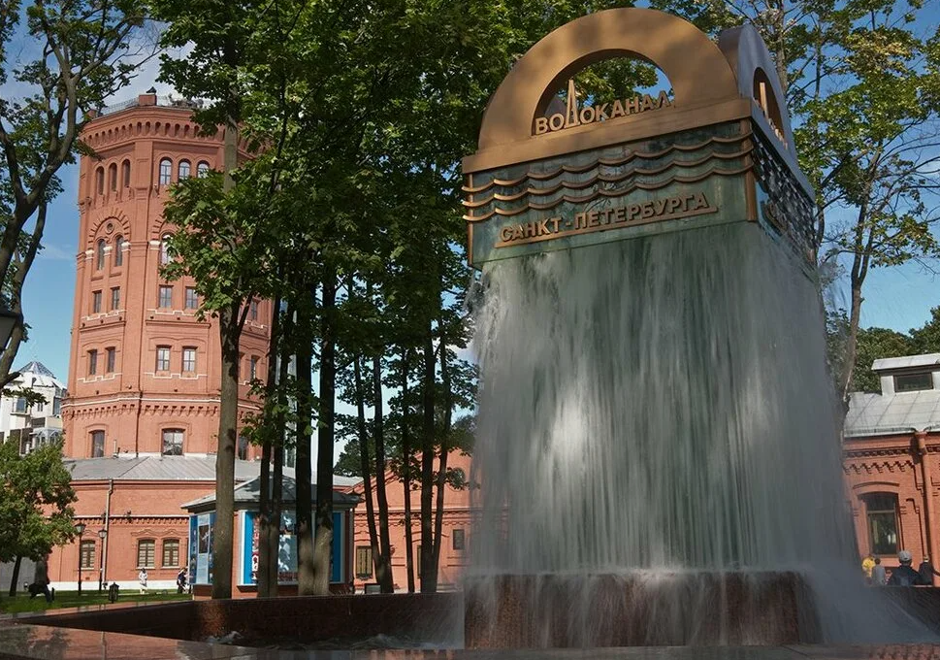
Предыстория
Музей воды открылся в 2003 году в старинной водонапорной башне Санкт-Петербурга, которой больше 150 лет. Раньше эта башня помогала подавать воду жителям города, а сегодня внутри находится музей.

Slide 3
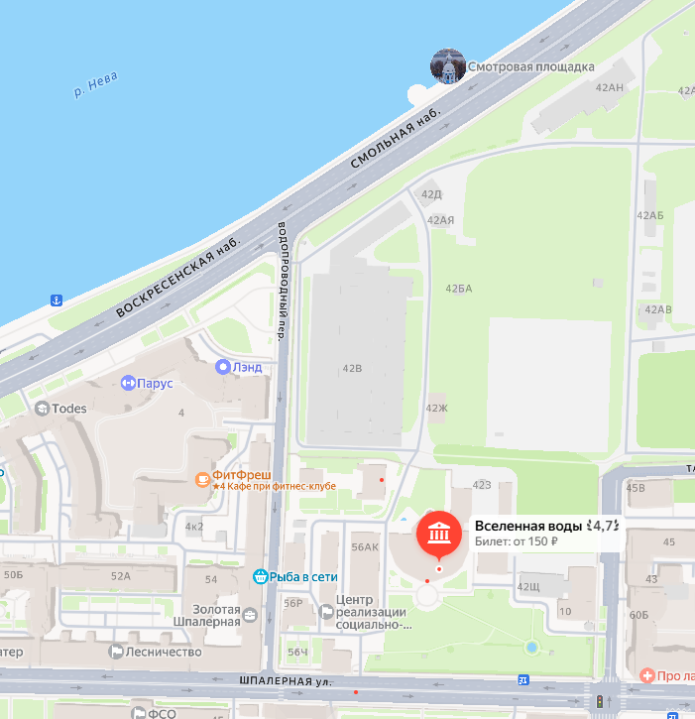
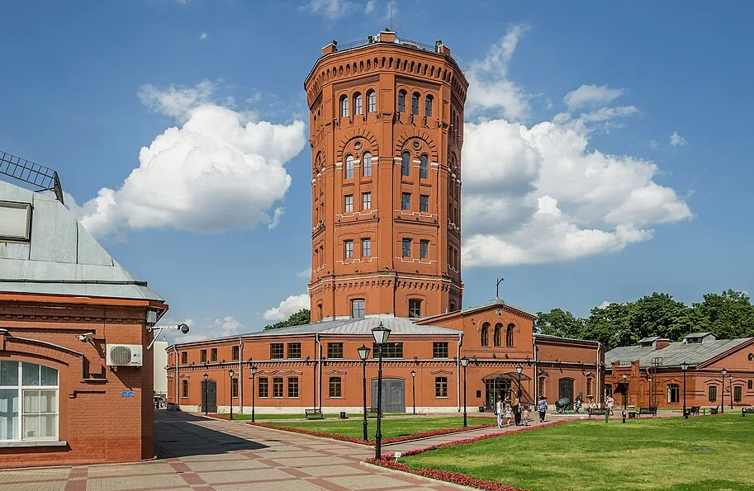
Местоположение
Вселенная Воды находится в Санкт-Петербурге по адресу: Шпалерная улица, дом 56. Ближайшая станция метро — «Чернышевская», от неё можно дойти пешком примерно за 15–20 минут.

Slide 4
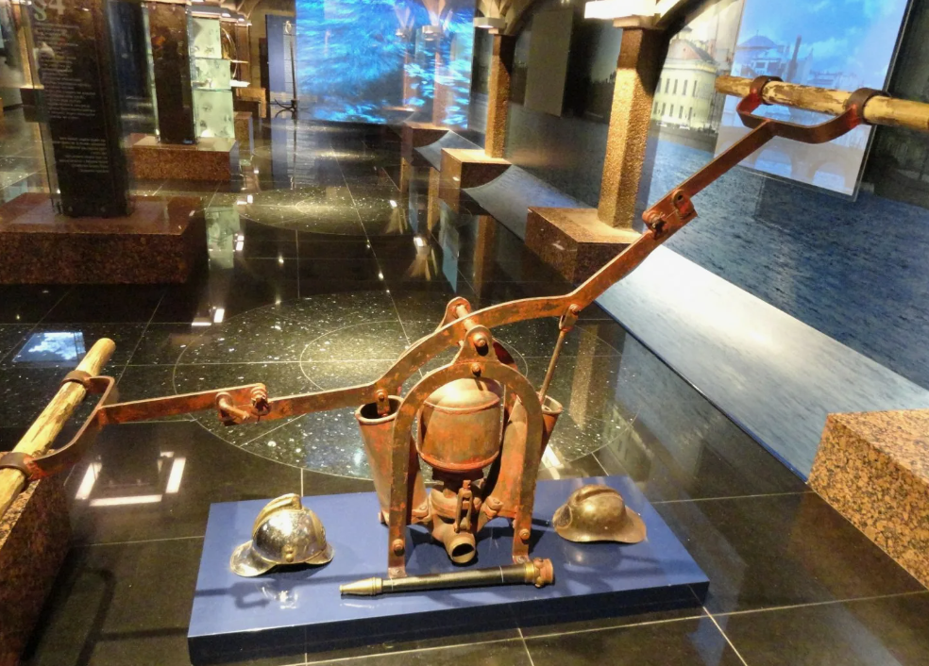
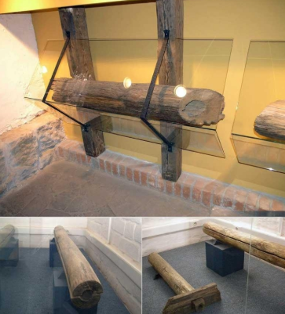
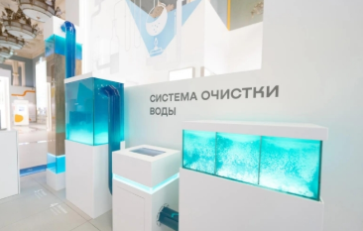
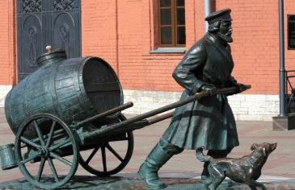
Про что хотите узнать?
В

Slide 5
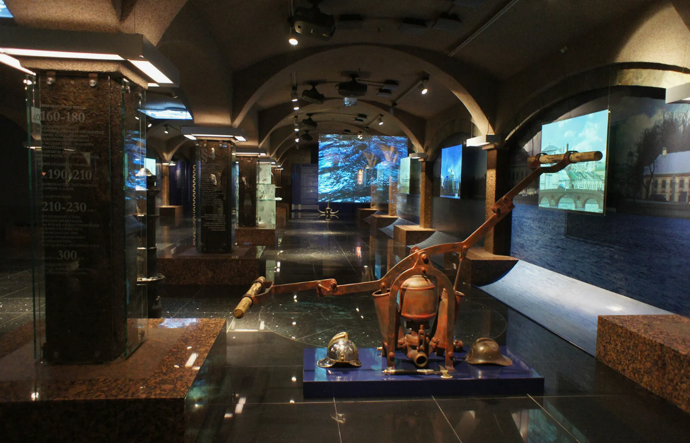
Старинный ручной водяной насос
Это настоящий насос, которым люди качали воду из земли или водопровода вручную. Такие насосы стояли прямо на улицах Петербурга. Чтобы набрать ведро воды, нужно было качать ручку много раз подряд. Зимой насосы могли замерзать, и тогда воду добыть было очень трудно. Такие устройства появились, когда город только начинал строить водопровод.

Slide 6
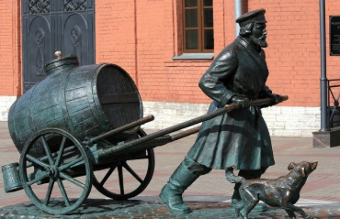
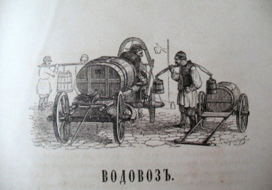
Водовоз
Водовоз — человек, который доставлял воду. До того как появился водопровод, в городе не было кранов в домах. Воду нужно было доставлять вручную, и этим занимались водовозы. Они ездили по улицам на телеге с большой бочкой и разливали воду людям. Разные водовозы могли возить воду из разных мест, чистая считалась дороже.

Slide 7
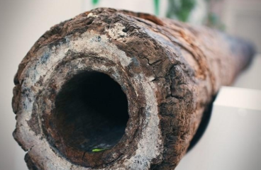
Деревянные водопроводные трубы
Настоящие деревянные трубы, по которым раньше текла вода в Петербурге. Это были не трубы в привычном виде, а брёвна, внутри которых делали отверстие. Их соединяли друг с другом и получался длинный водопровод под землёй. Вода шла по выдолбленному каналу внутри дерева. Трубы укладывали под землю. Дерево выбирали очень плотное, чтобы оно меньше протекало. Такие трубы могли служить много лет, если не гнили.

Slide 8
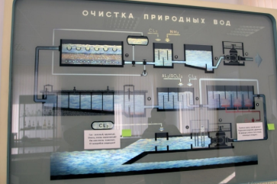
Лабораторная установка очистки воды
Она выглядит как прозрачные колонны, через которые проходит вода. Внутри установки есть несколько слоёв очистки: крупный гравий задерживает большие частицы грязи, песок убирает мелкие загрязнения , уголь поглощает запахи и мелкие вещества , дополнительные фильтры делают воду прозрачной и чище.

Slide 9
Викторина
Что помогает очищать воду в установке?
Из чего раньше делали водопроводные трубы?
На чём водовоз перевозил воду?

Slide 10
Спасибо за внимание!

